Slide 1
Aplikovaná kineziologie
Řízení pohybu
Mgr. Pavlína Bazalová

Slide 2
Motorický systém – řízení hybnosti
Cílená volní motorika
Reflexní mimovolní hybnost
Základní principy:
Koordinace agonistů, antagonistů, synergistů
Zpětná vazba
Předpokladem je svalový tonus!

Slide 3
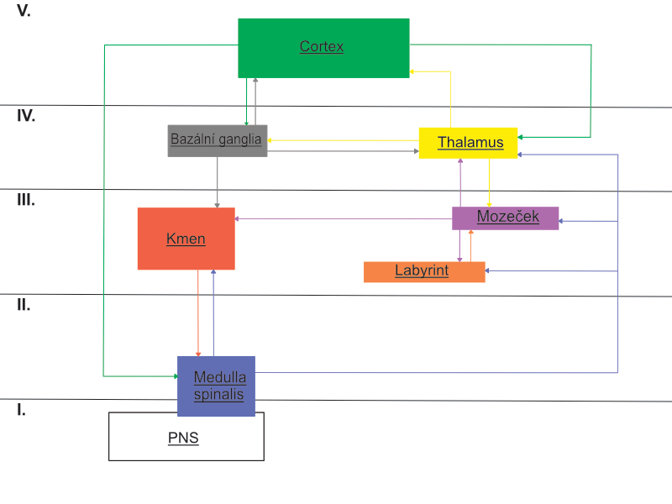
Hierarchie řízení
https://www.wikiskripta.eu/w/Motorick%C3%BD_syst%C3%A9m#/media/Soubor:Hierarchie_%C5%99%C3%ADzen%C3%AD_motoriky.png

Slide 4
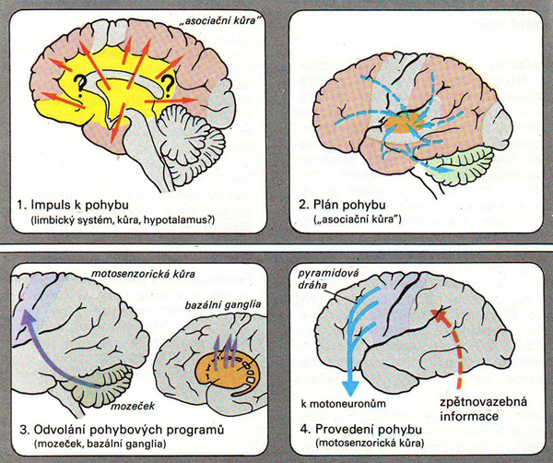
Řízení volního pohybu
Plánování
  Podnět k provedení pohybu
  Asociační kůra,LS
Iniciace
  Motorická korová oblast
Provedení
  Kmen, mícha
Kontrola a modulace – BG, mozeček
https://is.muni.cz/do/1451/e-learning/kineziologie/elportal/pages/rizeni_hyb_systemu.html

Slide 5
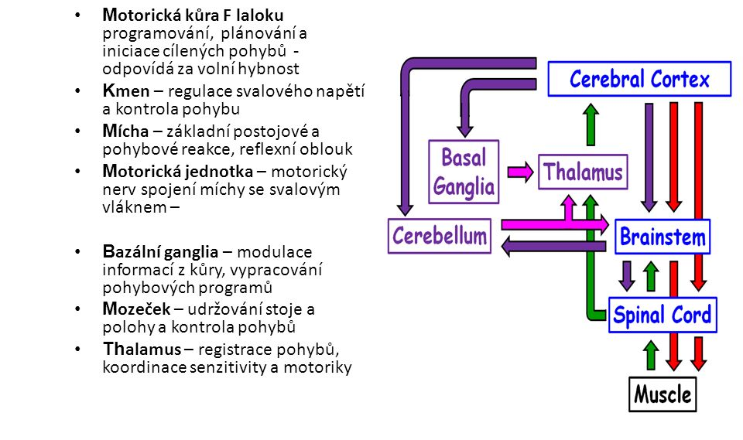
Řízení pohybu - shrnutí

Slide 6
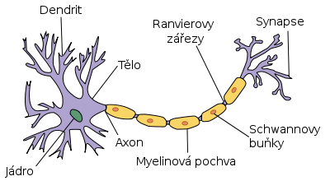
Neurony – přehled
https://www.mentem.cz/blog/neuron/
Senzitivní neurony – aferentní -> informace z periferie do CNS (exterocepce, propriocepce, interocepce) + zpětná vazba (těla leží ve spinálních gangliích -> PNS)
(Nocicepce -> bolestivý vjem)
Senzorické neurony – aferentní -> informace ze smyslových orgánů (receptorových buněk) -> CNS (zrak, sluch, čich, chuť)
Motorické neurony – eferentní - somatomorika a visceromotorika

Slide 7
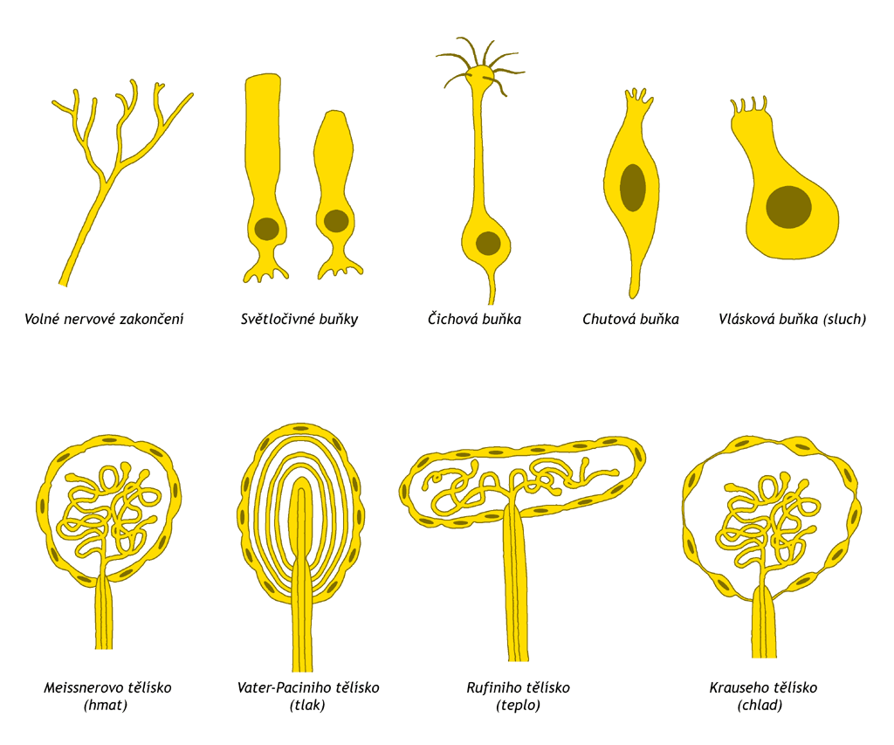
Senzitivní neurony
→ senzitivní a senzorické receptory
https://www.wikiskripta.eu/w/Senzorick%C3%BD_receptor

Slide 8
Propriocepce
Informace ze svalů, šlach, z kloubních pouzder, z facií a periostu
Informace z pohybového systému (kde, v jaké pozici se nachází jednotlivé segmenty PA, kam a jak rychle se pohybují)
zásadní zpětnovazebný mechanismus pro řízení pohybu
Propriocepce patří spolu společně se zrakovým a vestibulárním aparátem mezi tři aferentní zdroje rovnováhy
Kinestézie (pohybocit) je zprostředkována svalovými vřeténky, kloubními receptory a kožními mechanoreceptory
Statestézie (polohocit) je zprostředkována svalovými vřeténky a kožními mechanoreceptory

Slide 9

Propriocepce - receptory
Mechanoreceptory I. a II. typu se nacházejí v kloubním pouzdře, II. typu ještě v synoviální membráně a tukové tkáni kloubního komplexu.
Mechanoreceptory III. typu jsou vysokoprahové receptory reagující v krajním rozsahu pohybu.
Mechanoreceptory IV. typu jsou uloženy ve tvaru plexu nebo jako volná nervová zakončení v kloubním pouzdře, ligamentech (vazy), tukovém polštáři a v pochvách kloubních cév.
Svalové vřeténko – reaguje na protažení svalu
Šlachové tělísko – reaguje na tah za šlachu svalu

Slide 10
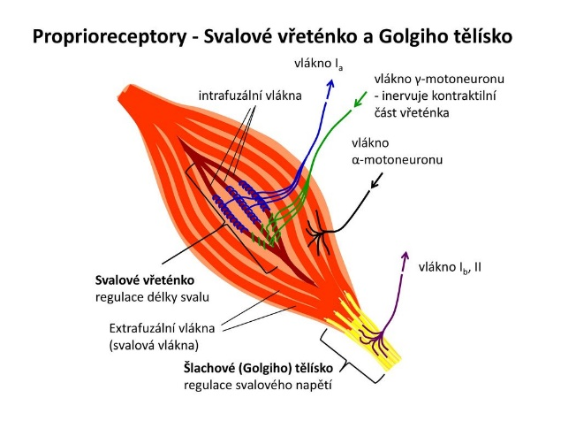
svalové vřeténko (zdroj: https://slideplayer.cz/slide/12720931/)

Slide 11
Motoneurony
eferentní = vedou informace z CNS na periferii (anatomicky náleží do CNS -> těla leží v míše)
ALFA-MOTONEURONY
Přední rohy míšní -> extrafuzální vlákna
NS ploténka
Motorická jednotka = jedná se o soubor svalových vláken inervovaných jedním motoneuronem. Axon motoneuronu se po vstupu do svalu větví, jeho terminální vlákno inervuje vždy jedno svalové vlákno. Vzniká synapse – nervosvalová ploténka. Motorické jednotky představují periferní motoneuron.

Slide 12
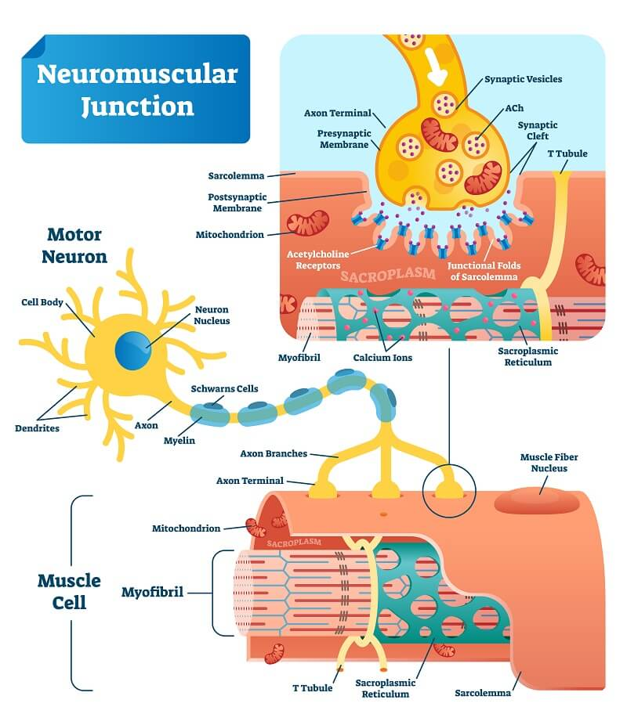
https://biologydictionary.net/neuromuscular-junction/

Slide 13
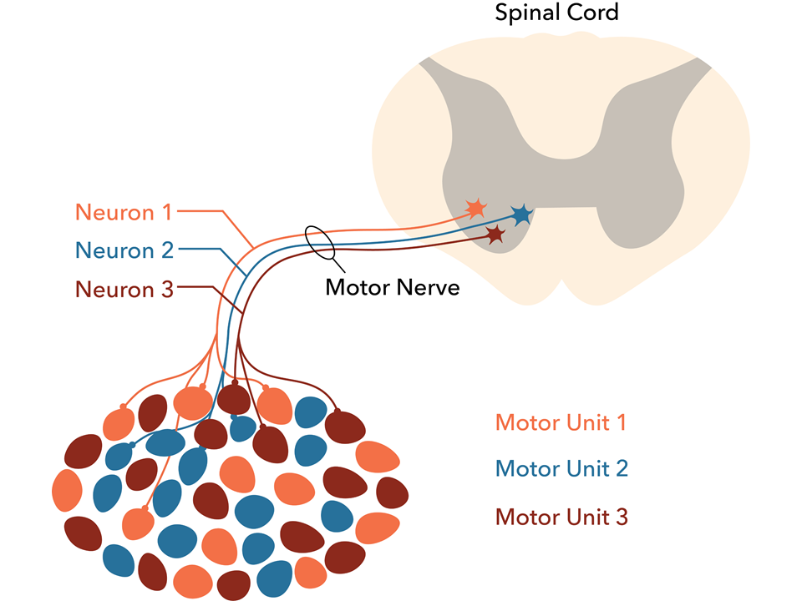
MOTORICKÁ JEDNOTKA
https://commons.wikimedia.org/wiki/File:Motor_unit.png

Slide 14
Motorická jednotka
Nejmenší jednotky jsou zřejmě v okohybných svalech (kolem deseti), největší v zádových svalech (až dva tisíce).
Svalová vlákna jedné motorické jednotky jsou uspořádána difusně ve větší části svalu. (střídání MJ)
Henemannovo pravidlo (Heneman´s law) říká, že při zvyšování síly svalu se motorické jednotky nabírají postupně od nejmenších k největším.
Síla svalu (muscle power) – závisí na počtu MJ, frekvence zapojování MJ (frekvence výbojů), je přímoúměrná průřezu svalového bříška

Slide 15
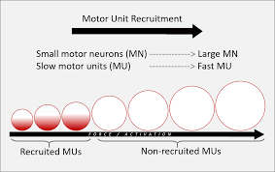
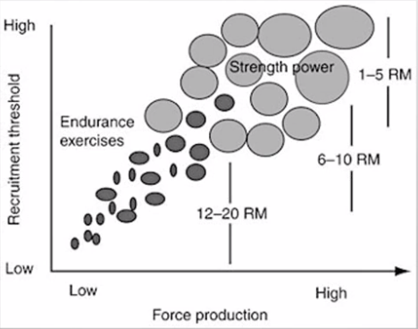
https://www.allegiategym.com/blog/burning-fat-through-program-design-behind-the-block
https://www.mtrigger.com/motor-unit-recruitment-biofeedback-in-rehabilitation/

Slide 16
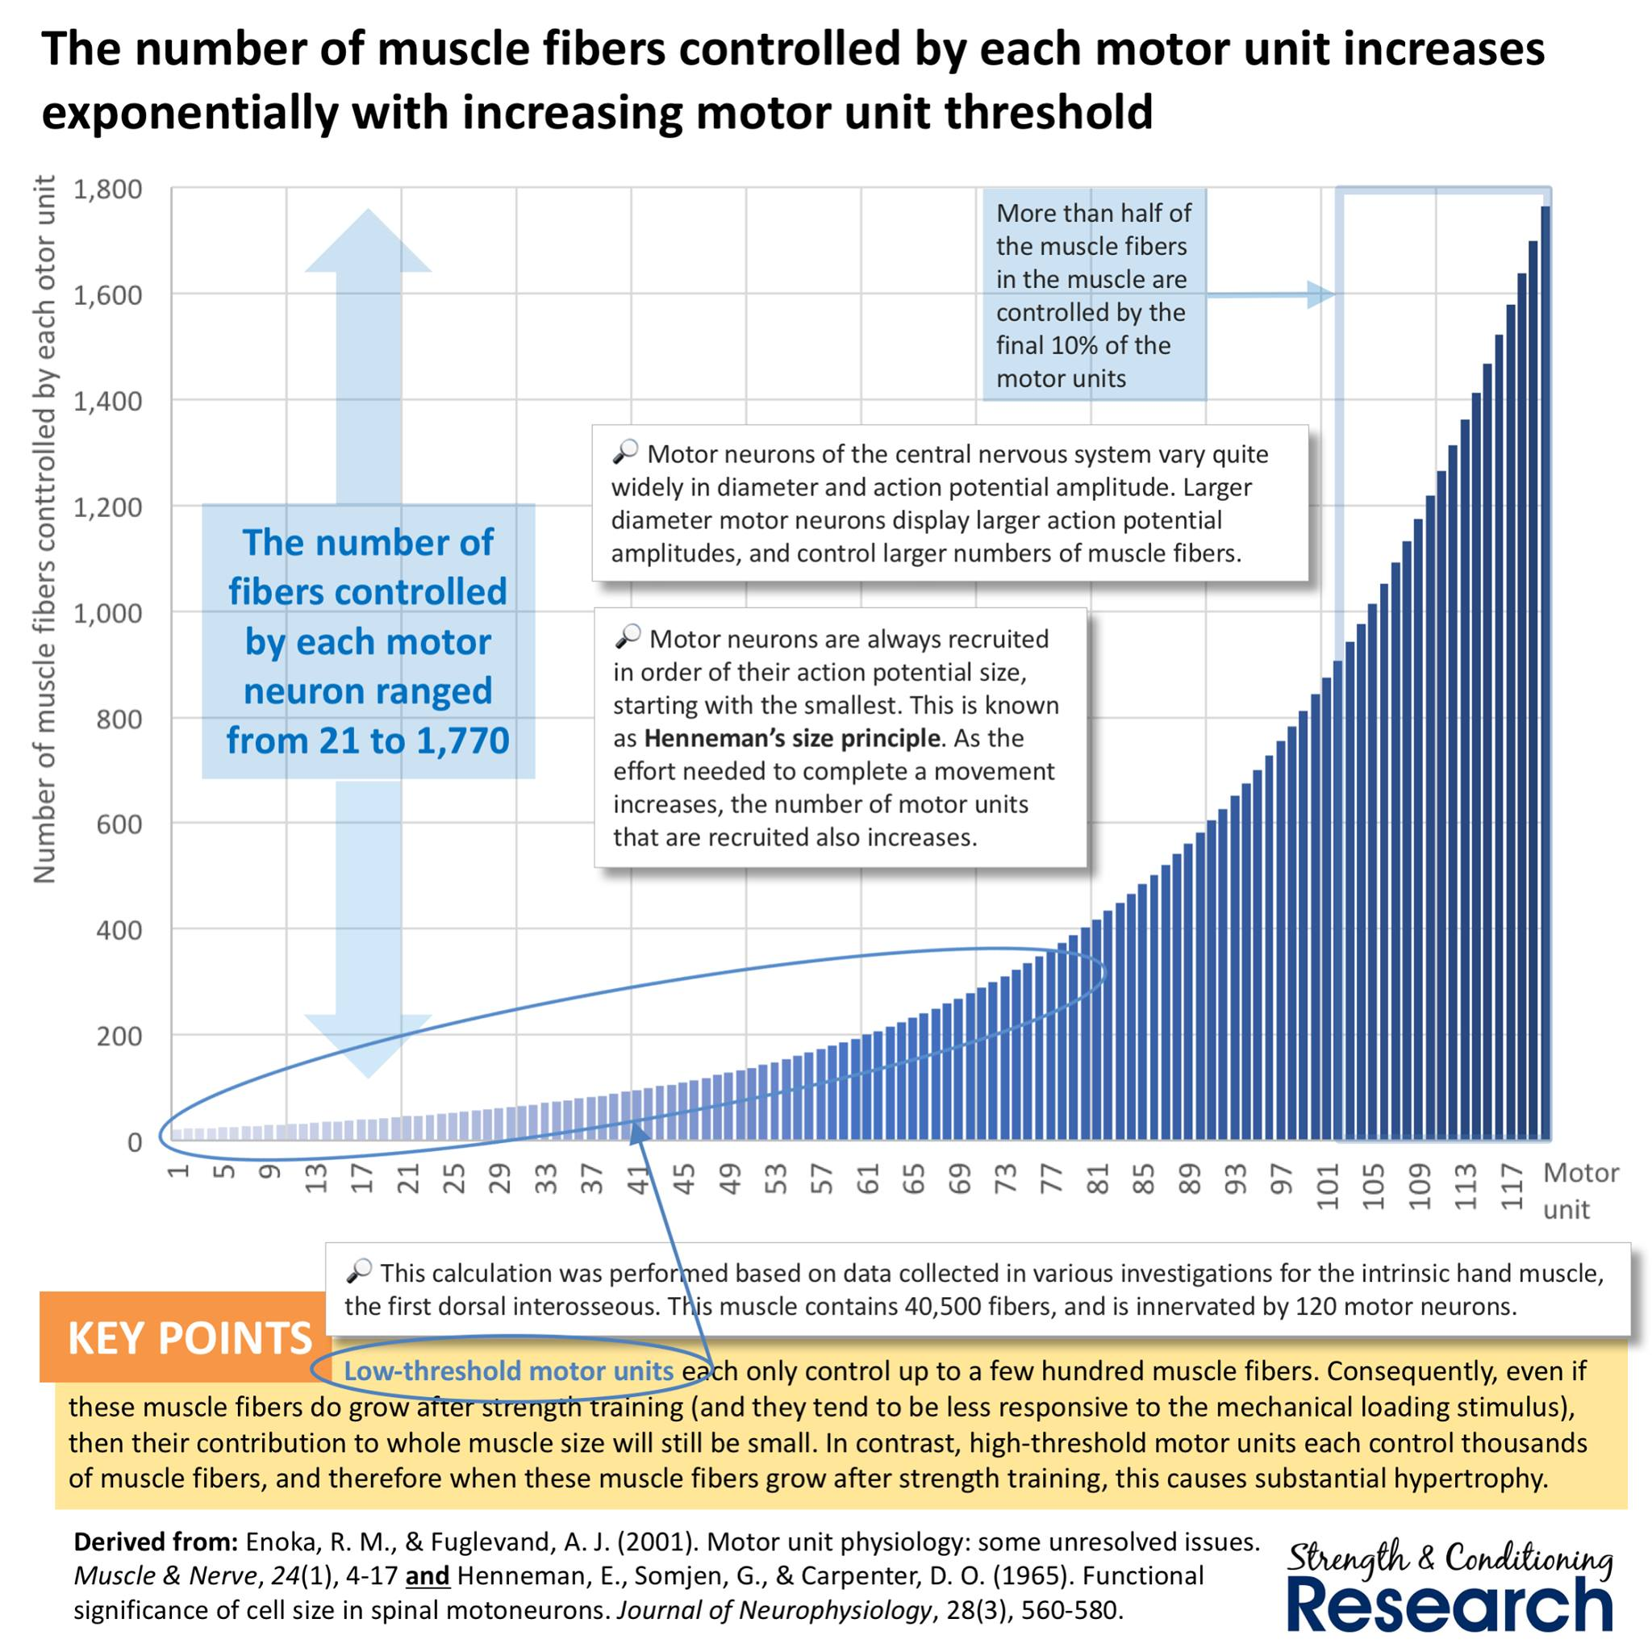
https://www.facebook.com/StrengthandConditioningResearch/photos/according-to-hennemans-size-principle-motor-units-are-recruited-in-order-of-the-/1785125491598465/

Slide 17
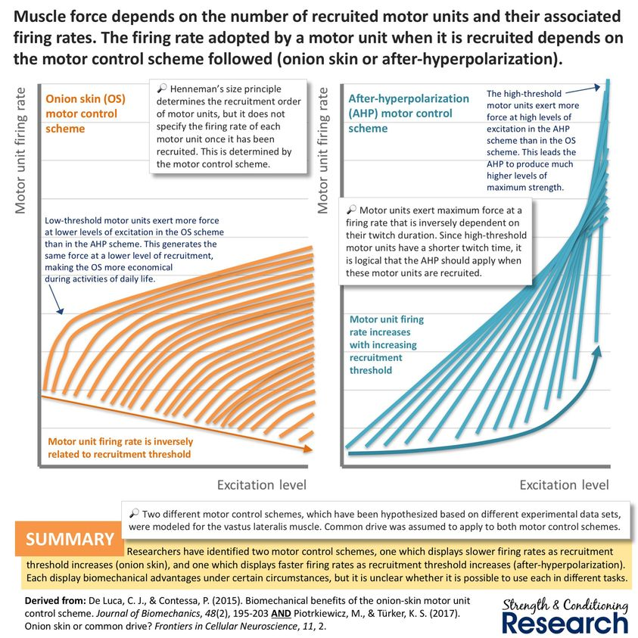
https://www.facebook.com/StrengthandConditioningResearch/posts/hennemans-size-principle-determines-the-recruitment-order-of-motor-units-but-it-/2277155449062131/

Slide 18
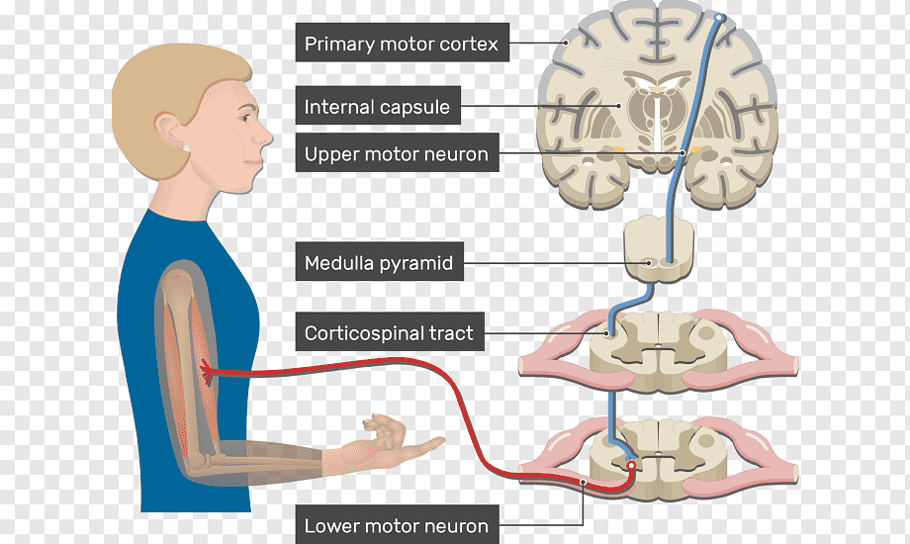
Alfa motoneuron
Tělo – součást CNS – přední rohy míšní
Alfa motoneuron = periferní motoneuron
https://www.pngwing.com/en/free-png-dudxr/download

Slide 19
Gama-motoneuron
Gama-motoneurony dostávají informace z CNS, na jejichž základě upravují citlivost vřeténka (zachovávají jeho dráždivost). Toto spojení je velmi významné pro regulaci svalového tonu a označuje se jako γ-klička.
Ta začíná převodem signálu z mozku (retikulární formace) na γ-motoneurony předního míšního rohu. Gama-motoneuron následně odesílá informaci na vřeténko, které se kontrahuje. Kontrakce vlastního receptoru, vyvolá opět aktivaci reflexní dráhy do příslušného míšního segmentu. Svalová vřeténka vnímají jak statické, tak dynamické změny uvnitř svalů.

Slide 20
svalové vřeténko (zdroj: https://slideplayer.cz/slide/12720931/)

Slide 21
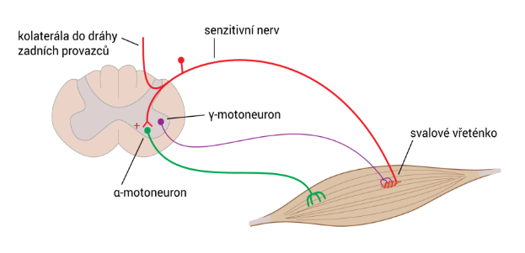
Schéma gama kličky (zdroj: http://www.cnsonline.cz/?p=311)

Slide 22
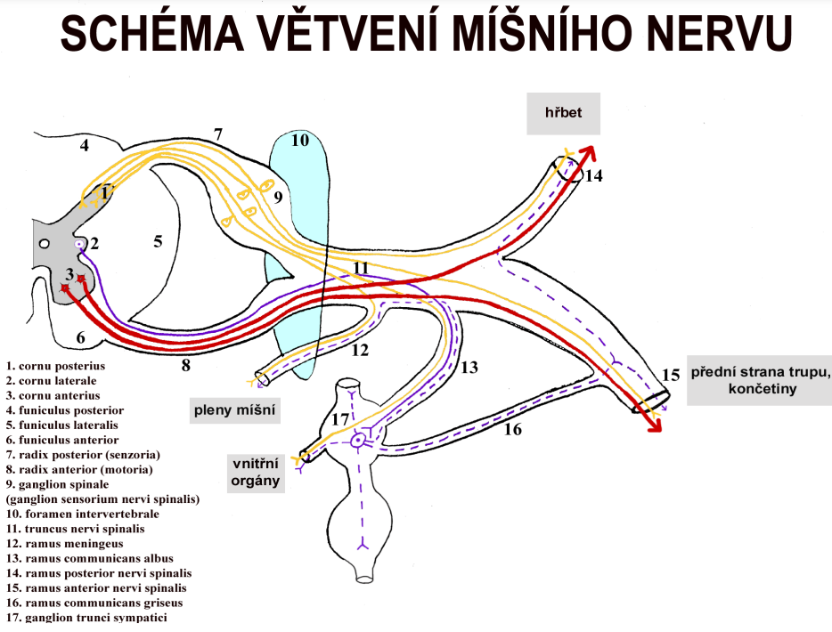
Neuron vs Nerv
https://anatomie.lf2.cuni.cz/sites/anatomie/files/page/files/2019/obecnaneuroanatomie.pdf

Slide 23
MÍCHA
Tvořena jednotlivými míšními segmenty (většinou 31) -> míšní nervy -> pleteně -> periferní nervy (31 párů)
Šedá hmota -> tvořená nakupením těl neuronů, vytváří přední a zadní rohy míšní. (přední obsahují motoneurony, postranní vegetativní neurony, zadní spojovací neurony). Středem vede míšní kanálek – canalis centralis.
Bílá hmota -> sestupné a vzestupné dráhy -> motorické dráhy,senzitivní dráhy a dráhy bolesti

Slide 24
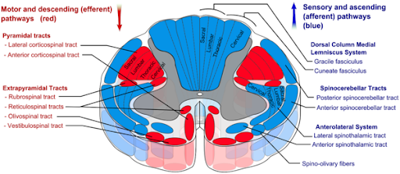
MÍCHA
Mícha - uspořádání drah (http://sestra.org/M%C3%ADcha)

Slide 25
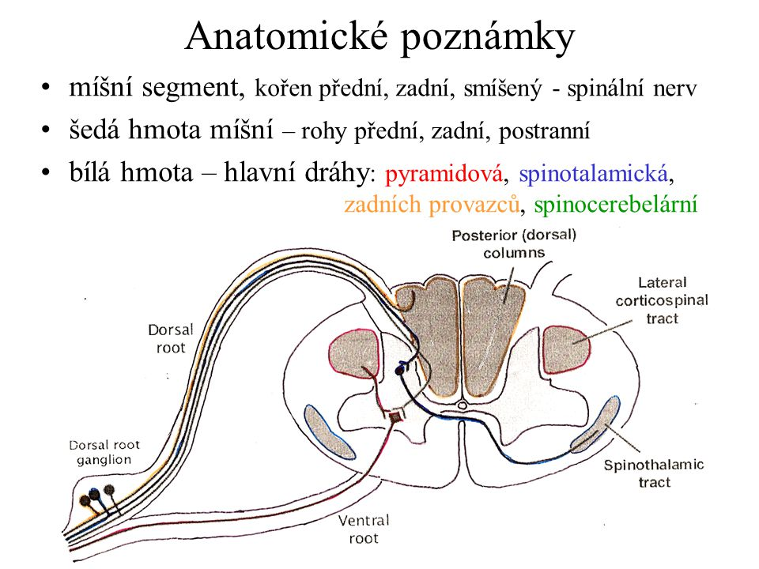
schéma (zdroj: https://slideplayer.cz/slide/4160037/)

Slide 26
Mícha – míšní reflexy - proprioceptivní
Receptor = svalová vřeténka a šlachová tělíska -> aferentní nervové vlákno -> buňka ve spinálním gangliu -> alfa-motoneuron -> efektor (kosterní sval)
Svalové vřeténko – viz gama MN (gama smyčka) -> aktivuje se při protažením svalu -> aktivace alfa MN příslušného svalu (svalová kontrakce) a inhibice alfa motoneuronu antagonisty – Napínací reflex (Často monosynaptický (např. bicipitový, patelární atd.))
(Řídí a zajišťuje svalový tonus!)
Šlachové (Golgiho) tělísko – chrání sval před přetažením -> aktivuje se protažením svalu (později než svalové vřeténko) nebo při svalové kontrakci (obojí tahem za šlachu) -> napojení na interneurony -> inhibice alfa MN daného svalu

Slide 27
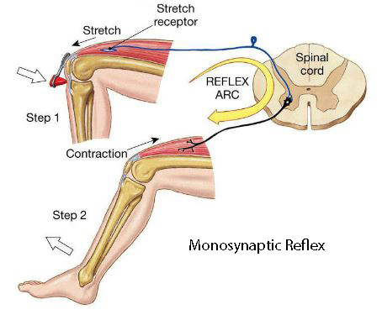
Napínací reflex – svalové vřeténko
(myotatický reflex)
http://humanphysiology.academy/Neurosciences%202015/Chapter%202/P.2.2%20Spinal%20Reflexes.html

Slide 28
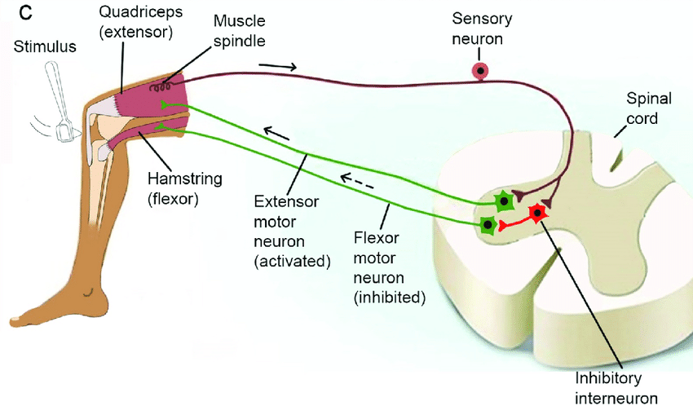
Napínací reflex – svalové vřeténko
https://www.researchgate.net/publication/357236438_Identifying_knowledge_important_to_teach_about_the_nervous_system_in_the_context_of_secondary_biology_and_science_education-A_Delphi_study/figures?lo=1
Reciproční inhibice

Slide 29
Reciproční inervace / inhibice
Část aferentních vláken přicházejících ze svalových vřetének, je zapojena i na alfa motoneurony antagonních svalů. Pomocí tohoto zapojení dochází při kontrakci agonistů a synergistů ke ztlumení napětí antagonistů. Bez jejich " vypojení" by totiž nebylo možné uskutečnit žádný koordinovaný pohyb. Vypojení antagonistů pomocí této, tzv. reciproční inervace, zajišťují především míšní interneurony. Utlumení antagonistů pomocí reciproční inervace není ale nikdy úplné. "Zbytková", neutlumená aktivita je pro funkci pohybového aparátu dokonce výhodná - chrání kloubní pouzdra a vazy před prudkými, "bičovými" pohyby, a dovoluje rozsah pohybu plynule dávkovat.

Slide 30
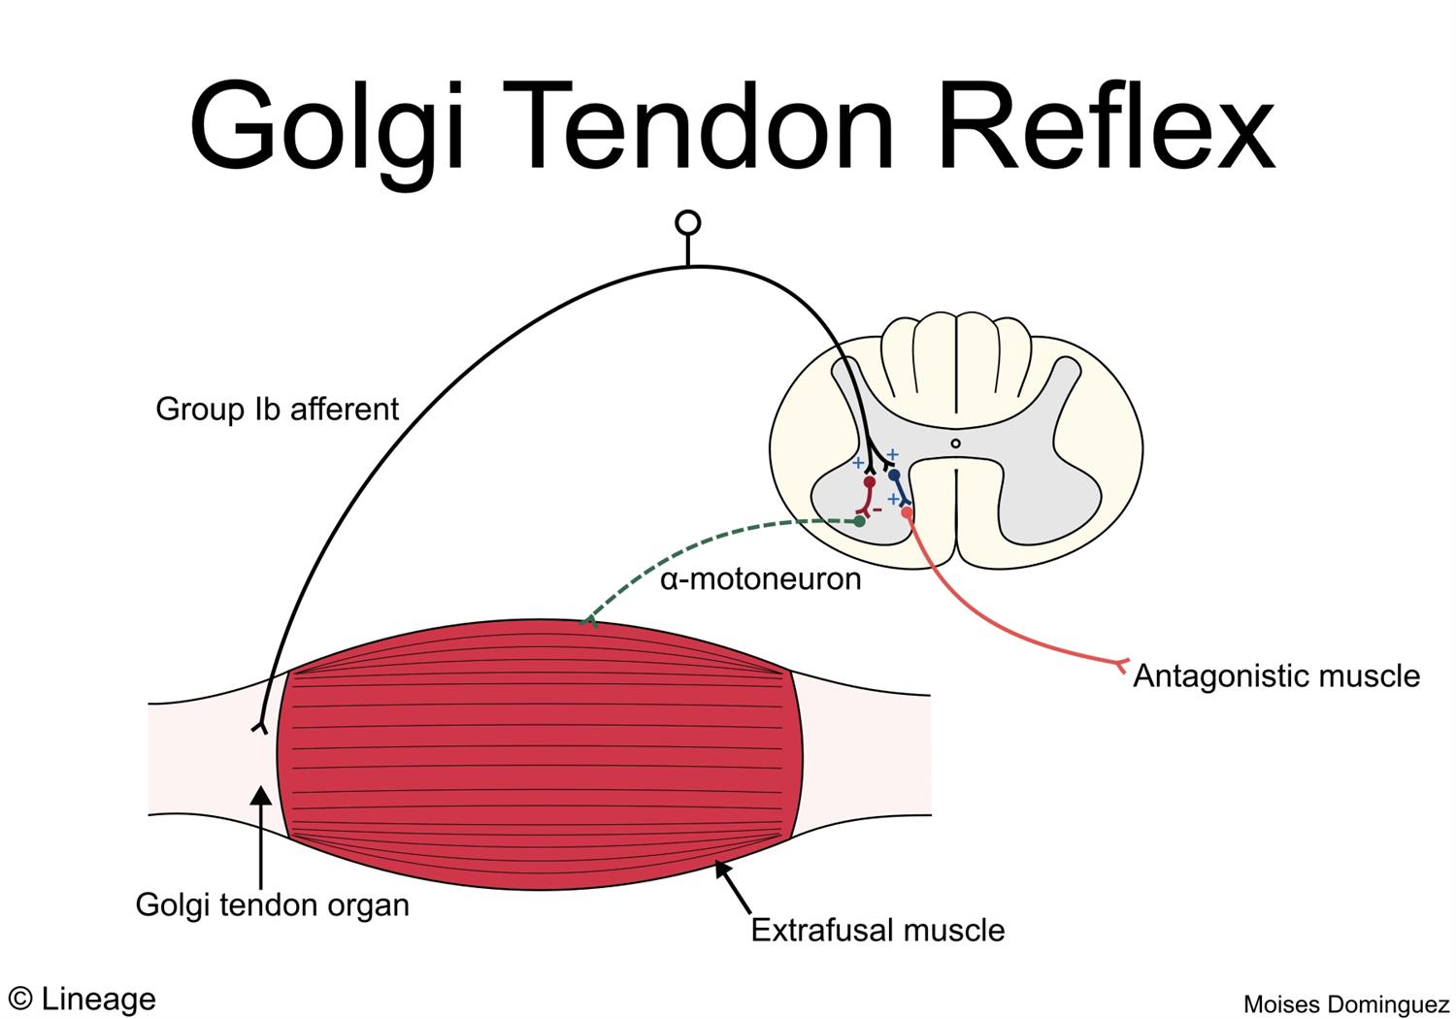
https://step1.medbullets.com/neurology/113039/muscle-spindles--golgi-tendon-organs

Slide 31
Mícha – míšní reflexy
  Exteroceptivní míšní reflex
    Receptory v kůži, sliznici – exteroreceptory – dotyk, bolest
    Extenzorový reflex – vzniká podrážděním dotekových receptorů -> kontrakce extenzorů (podstata postojových reakcí)
    Flexorové reflexy – bolestivý podnět -> flexorová reakce (tj. snaha oddálit část těla od zdroje bolesti)

Slide 32
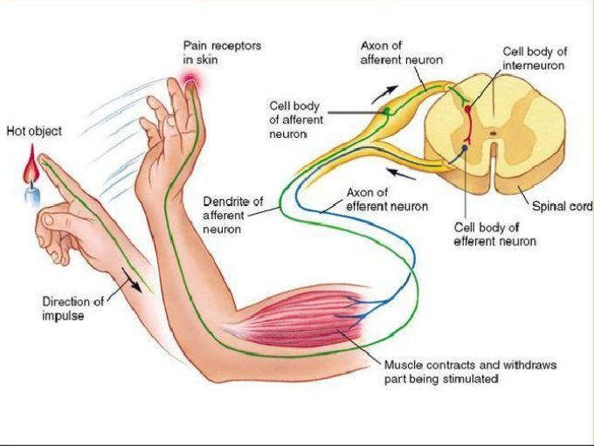
Flexorový reflex
http://humanphysiology.academy/Neurosciences%202015/Chapter%202/P.2.2%20Spinal%20Reflexes.html

Slide 33
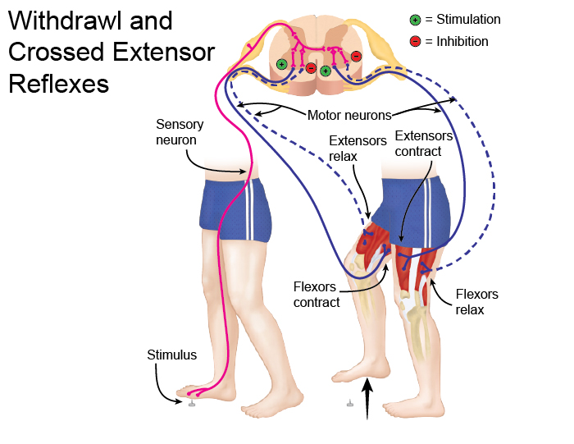
Zkřížený extenzorový reflex
https://content.byui.edu/file/a236934c-3c60-4fe9-90aa-d343b3e3a640/1/module9/readings/somatic_reflexes.html

Slide 34
Řízení pohybu na míšní úrovni
princip reciproční inervace – zajišťuje opačný účinek na motoneurony antagonistických svalů (pokud je aktivována skupina agonistů, inhibují se antagonisté),
princip záporné zpětné vazby – interneuron při své aktivaci uvolňuje inhibiční transmiter a inhibuje vlastní motoneuron (kontrakci svalu lze provádět jen do určité míry, což je dáno i aktivací svalových vřetének a Golgiho tělísek),
princip převahy vyšších oddílů CNS (hierarchie řízení) – dokonalejší řízení pohybu převládá nad nižšími úrovněmi řízení,
princip společné periferní dráhy – všechny vlivy způsobující svalovou kontrakci jsou uplatňovány α-motoneurony.

Slide 35
Mícha – shrnutí
Šedá hmota – těla neuronů – přední a zadní rohy míšní
Bílá hmota – dráhy
Princip reciproční inervace
Reflexy
  Proprioceptivní
  Exteroceptivní

Slide 36
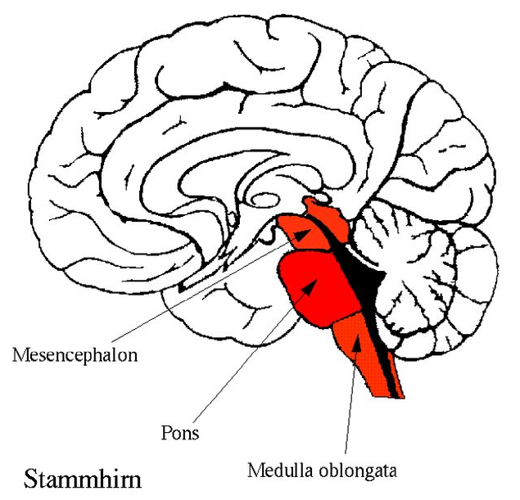
Mozkový kmen
Jádra hlavových nervů -> III. – XII.
Dráhy
Retikulární formace
Speciální jádra
(mimo řízení motoriky – dýchací centra, vazomotorická centra, podíl na řízení ANS, regulace bolesti, podíl na produkci neurotransmiterů)
https://slideplayer.cz/slide/15405550/

Slide 37
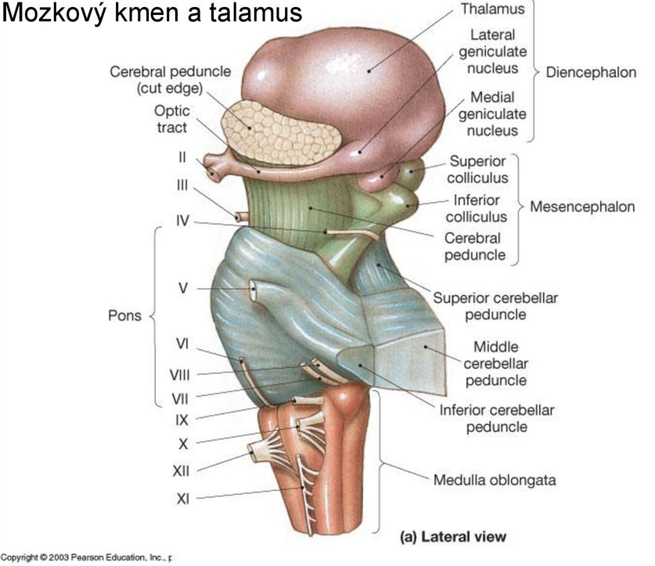
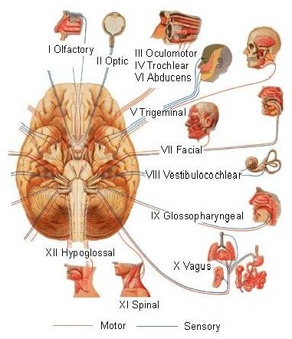
Mozkový kmen
JÁDRA HLAVOVÝCH NERVŮ -> III. – XII.
N. III (oculomotorius) – okohybné svaly
N. IV (trochlearis) – m. obliqus superior
N. V (trigeminus) – žvýkací svaly, m. digastricus
N. VI (abducens) – m. rectus lateralis
N. VII (facialis) – mimické svalstvo, m. digastricus, m. stapedius, m. stylohyoideus
N: IX (glossopharyngeus) – svaly měkkého patra
N. V (vagus) – svaly hltanu a hrtanu, orgány
N. XI (accesorius) – m. sternocleidomastoideus, m. trapezius
N. XII (hypoglossus) – svaly jazyka
https://slideplayer.cz/slide/15405550/
https://www.wikiskripta.eu/w/Hlavov%C3%A9_nervy#/media/Soubor:Training.seer.cancer.gov_-_illu_cranial_nerves1.jpg

Slide 38
Mozkový kmen
Dráhy
  Sestupné (eferentní) -> pyramidová a extrapyramidové dráhy
  Vzestupné (aferentní) -> dráha zadních provazců
  Střední mozek – zraková a sluchová dráha (tectum = čtverhrbolí)
Speciální jádra
  Ncl. Ruber -> rubrospinální dráha -> hrubá motorika
  Substantia nigra -> produkce dopaminu, jádro spojená s BG a extrapyramidovým systémem (morbus Parkinson = Parkinsonova choroba)

Slide 39
Mozkový kmen
Retikulární formace
  Jedná se skupinu/ systém jader, jejichž buňky mají velké množství výběžků a spojů -> na základě směru se rozděluje -> ascendetní retikulární (aktivační) systém + descendentní retikulární systém
  AR(A)S = probuzení a udržování vědomí (cirkadiální rytmus)
  Motoriku kosterních svalů ovlivňuje RF pomocí svých některých jader v pontu, v prodloužené míše a ve středním mozku. Jde především o působení na antigravitační svaly (posturální motoriku) a ovlivnění svalového tonu. Neurony RF těmito spoji regulují míšní alfa i gama motoneurony (gama smyčka). Informace pro regulační působení získávají jádra RF z proprioreceptorů šíjových svalů, z vestibulárních jader, z mozečku, bazálních ganglií a mozkové kůry.

Slide 40
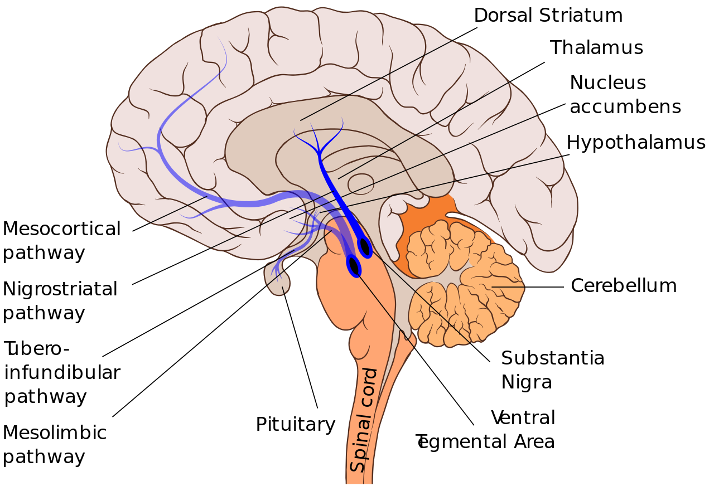
Mezimozek = diencephalon
Thalamus
Hypothalamus
Subthalamus
Metathalamus
Epithalamus
https://www.wikiskripta.eu/w/Diencephalon

Slide 41
Mezimozek - Thalamus
„přepojovací stanice“ -> míří sem senzitivní dráhy, dráhy ze smyslových orgánů, dráhy z center CNS (BG), spojení s limbickým systémem
Skládá se z jader:
  nespecifická jádra (převádějí především aktivační vzruchy z RF do mozkové kůry)
  specifická senzorická jádra (součást zrakové, sluchové, hmatové a propriorecepční dráhy)
  motorická jádra thalamu -> propojení BG a kmene s mozkovou kůrou
Mozková kůra
BG
Thalamus
Mozkový kmen
Smyslové vjemy
Propriocepce
Mozeček

Slide 42
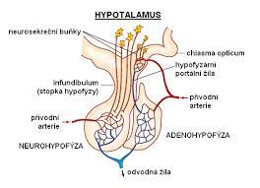
Mezimozek - Hypothalamus
termoregulace
regulace příjmu potravy a tekutin (pocity hladu/sytosti, pocit žízně);
regulace sexuálního chování
regulace emocí − zapojení do limbického systému
nadřízená struktura pro autonomní nervový systém
nadřízená struktura pro hormonální regulaci (H-H osa)
regulace cirkadiánních i dalších rytmů (ncl. Suprachiasmaticus)
https://encrypted-tbn0.gstatic.com/images?q=tbn:ANd9GcT3xICfxg6GdJn8mgUA6I5RZYaCjc55iFjcv6o7C_FqxgNKD-DVqITyy_XM2ION3pFvIKE&usqp=CAU

Slide 43
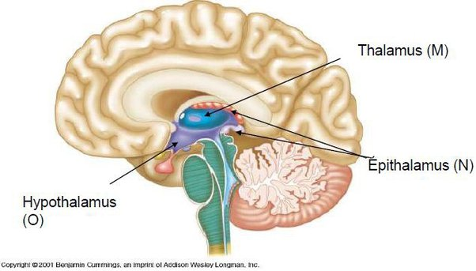
Mezimozek – další části
Subthalamus – ncl. Subthalamicus – jádro spojené s BG
Methatalamus
  Zrakové a sluchové dráhy
Epithalamus
  Epifýza = nadvěšek mozkový = šišinka – hormon melatonin
  Jádra – limbický systém
https://www.quora.com/Where-is-the-epithalamus-located

Slide 44
Mozeček
Pro řízení hybnosti a popisu jednotlivých funkcí je stěžejní funkční dělení mozečku
Vestibulární mozeček (Vestibulocerebellum) – informace ze statokinetického čidla -> vzpřímená pozice těla, rovnováha
Spinální mozeček (Spinocerebellum) – informace především z proprioreceptorů a exteroreceptorů -> regulace svalového tonu (působí tlumivě na okruhy antigravitačních svalů)
Cerebrální mozeček (cerebrocerebellum) – informace z mozkové kůry, podíl na plánování pohybu -> koordinace volní motoriky

Slide 45
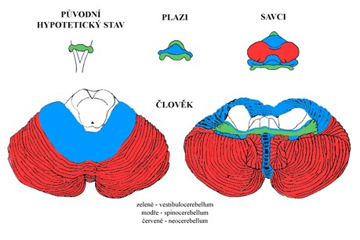
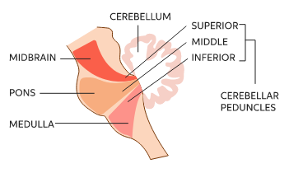
Mozeček
https://slideplayer.cz/slide/5639499/
https://www.chegg.com/learn/biology/anatomy-physiology-in-biology/cerebellum-and-memory

Slide 46
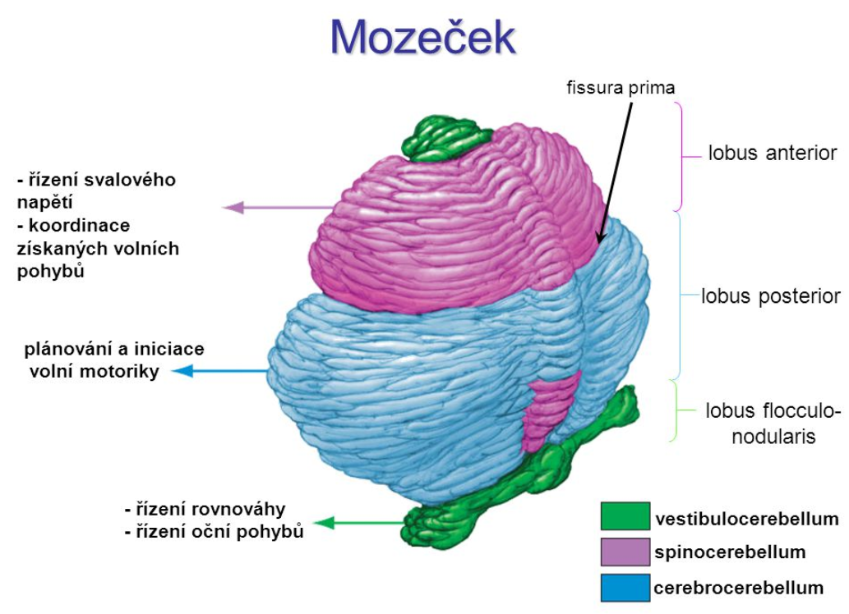
https://slideplayer.cz/slide/5639499/6/images/13/lobus+flocculo-+nodularis.jpg

Slide 47
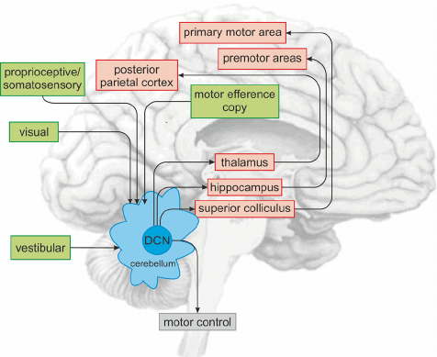
schéma zapojení mozečku v řízení motoriky
zdroj (https://www.researchgate.net/figure/The-cerebellum-integrates-sensory-input-green-boxes-from-multiple-systems-including_fig4_269223097)

Slide 48
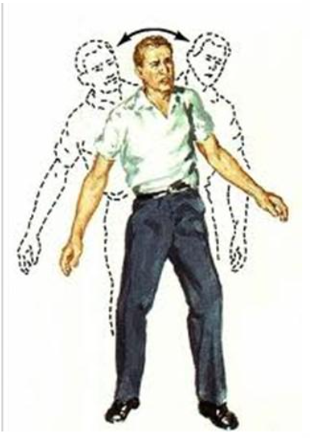
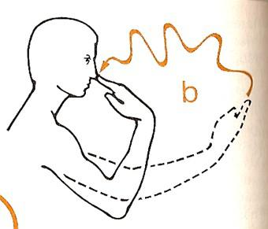
Poruchy mozečku - projevy
https://slideplayer.cz/slide/3748326/12/images/4/Lokalizace+l%C3%A9ze+2+vermis+-+paleocerebel%C3%A1rn%C3%AD+sy+poruchy+rovnov%C3%A1hy%3A.jpg

Slide 49
Bazální ganglia
Bazální ganglia jsou velká jádra, která jsou součástí šedé hmoty koncového mozku zevně od thalamu, zanořené do bílé mozkové hmoty. Jedná se o vývojově staré struktury. Uplatňují se při vytváření a řízení pohybu, podílejí se také na kognitivních funkcích a funkcích limbického systému.
nucleus caudatus
putamen
globus pallidus
Striatum
Ncl. letiformis
funkčně k nim dále řadíme: substantia nigra, ncl. Subthalamicus

Slide 50
Bazální ganglia
Okruh bazálních ganglií – okruh, kde jsou BG spojena s mozkovou kůrou -> výběr pohybu, regulace aktivity mozkové kůry, aby byl pohyb plynulý (podíl na motorickém učení)
BG zajišťují přechod plánu do programu -> Neurony ganglií vysílají časoprostorově uspořádané impulzy, které určují parametry pohybu -> tj.: sílu, směr, rychlost a amplitudu pohybu.
Mozková kůra
BG
Thalamus

Slide 51

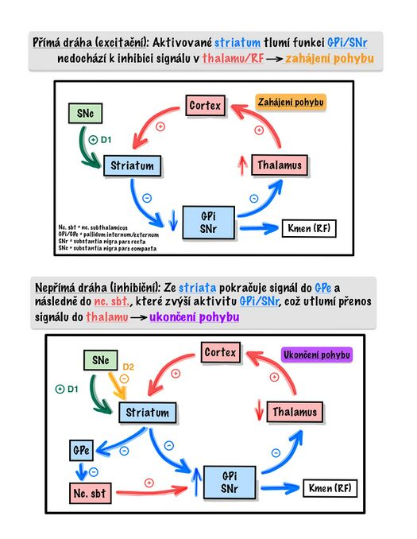
Bazální ganglia – přímá dráha
https://www.wikiskripta.eu/w/Baz%C3%A1ln%C3%AD_ganglia#/media/Soubor:C7D53B82-71A0-4573-8C2C-DACDE7437A6A.jpeg

Slide 52
Bazální ganglia – nepřímá dráha
https://www.wikiskripta.eu/w/Baz%C3%A1ln%C3%AD_ganglia#/media/Soubor:C7D53B82-71A0-4573-8C2C-DACDE7437A6A.jpeg

Slide 53
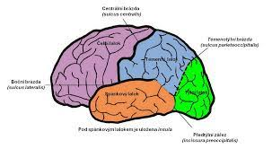
Mozková kůra
Mozková kůra – nejvyšší řídící a integrační centrum
řízení: motorika, autonomní funkce, senzitivní funkce
integrace: emoce, paměť, řeč, myšlení, spánek a bdění, motivace…
https://www.brainmarket.cz/nase-novinky/vse--co-jeste-chteli-vedet-o-mozku-a-bali-jste-se-zeptat/

Slide 54
Mozková kůra
Primární motorická oblast -> gyrus precentralis (motorický homonculus)
Sekundární motorická oblast -> gyrus frontalis superior (spolupráce s primární kůrou, přezpracování informací -> složitější pohyby hlavy, končetin a iniciaci pohybů)
Premotorická a suplementární motorická oblast -cíleně připravuje a mění pohyby, spolupracuje s frontálním okohybným polem (FEF) při zrakové kontrole okolí (poškození – ideomotorická apraxie)
Frontální okohybné pole (FEF se účastní na konjugovaných pohybech očí, zároveň je zapojeno do okulomotorického okruhu bazálních ganglií.)
Asociační oblast -> integrační fce -> prefrontální kůra (vyšší funkce)

Slide 55
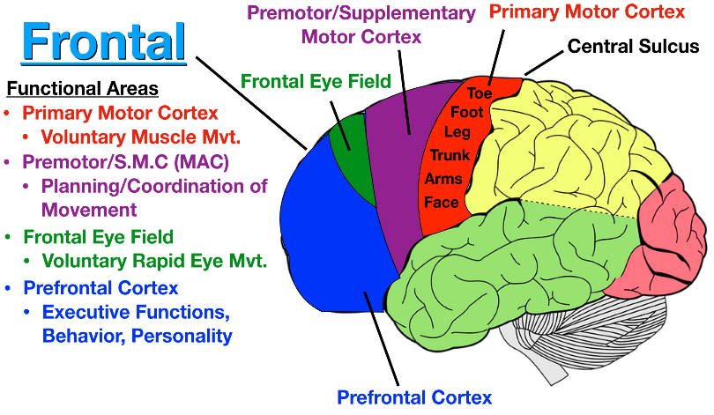
https://www.ezmedlearning.com/blog/cerebral-cortex-lobe-anatomy

Slide 56
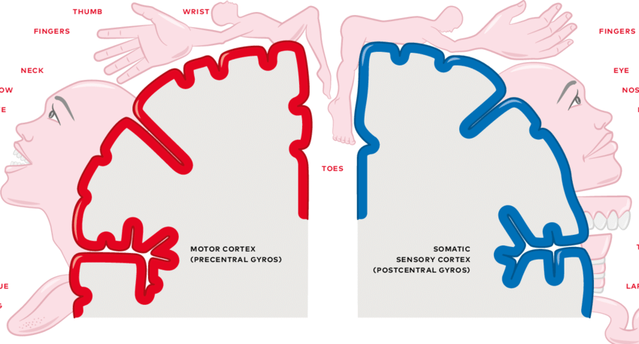
Motorický a sensitivní homunkulus
https://www.researchgate.net/publication/339140683_Tactile_Working_Memory_Scale_a_Professional_Manual_by_Tactile_Working_Memory_Scale/figures?lo=1

Slide 57
Motorické dráhy
Pyramidová dráha – volní motorika (=kortikospinální dráha)
Extrapyramidové dráhy
  regulace reflexních oblouků (retikulospinální dráha)
  udržování rovnováhy a postoje (mimovolní motorika) (vestibulospinální dráha)
  provádění hrubých pohybů velký svalů pletenců (volní motorika) (rubrospinální dráha)

Slide 58
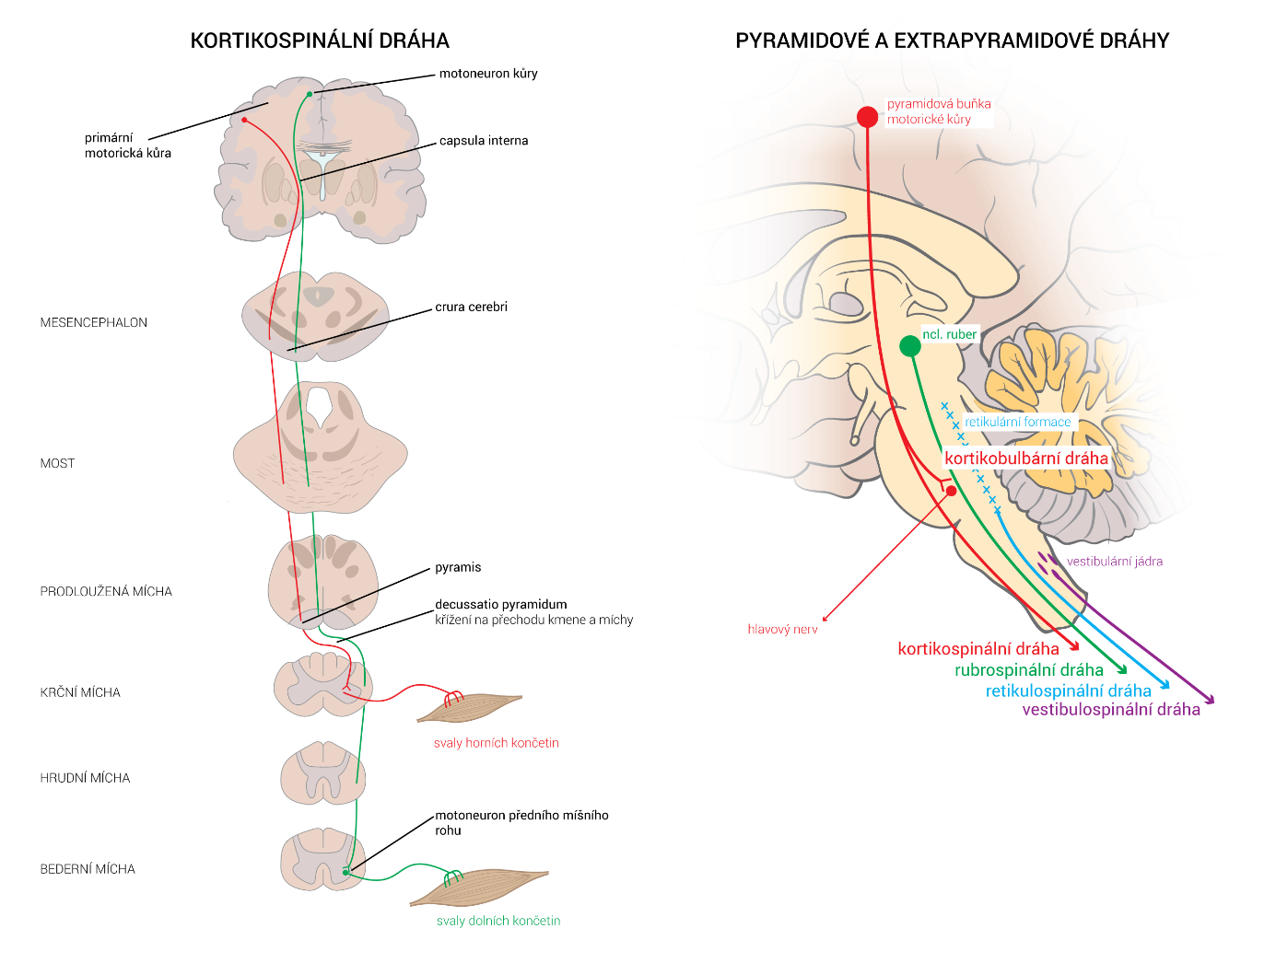
Motorické dráhy
http://www.cnsonline.cz/?p=112

Slide 59
Řízení volního pohybu
Plánování
  Podnět k provedení pohybu
  Asociační kůra,LS
Iniciace
  Motorická korová oblast
Provedení
  Kmen, mícha
Kontrola a modulace – BG, mozeček
https://is.muni.cz/do/1451/e-learning/kineziologie/elportal/pages/rizeni_hyb_systemu.html

Slide 60
Řízení pohybu - shrnutí

Slide 61
Limbický systém
Struktury:
Rhinencephalon = čichový mozek (korová oblast) – hipokampus, gyrus dentatus , gyrus cinguli
Podkorové oblasti
  Septum
  Amygdala
  Nucl. Thalami anteriores
  Části hypotalamu – corpus mamilare
Struktury jsou vzájemně propojeny – systém je znázorněn Papezovým a Andersenovým okruhem

Slide 62
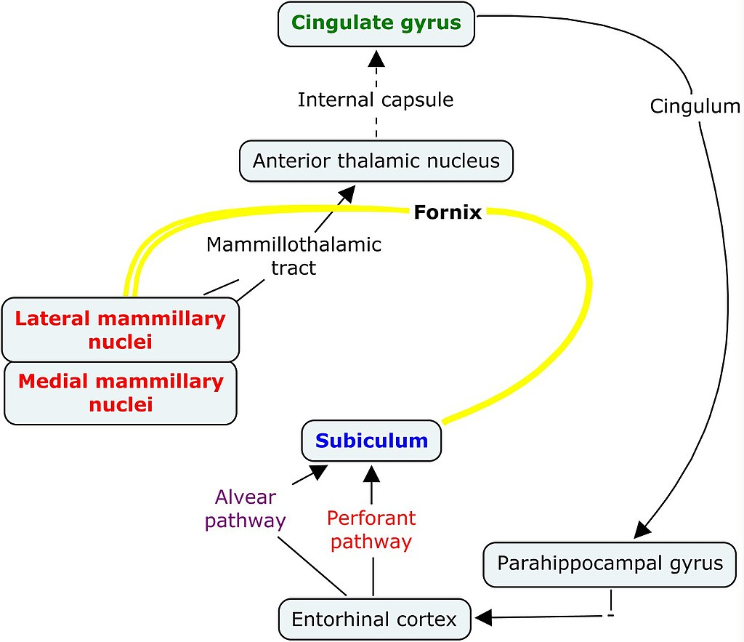
Papezův okruh
https://www.wikiskripta.eu/w/Limbick%C3%BD_syst%C3%A9m#/media/Soubor:Papez_Circuit.jpg

Slide 63
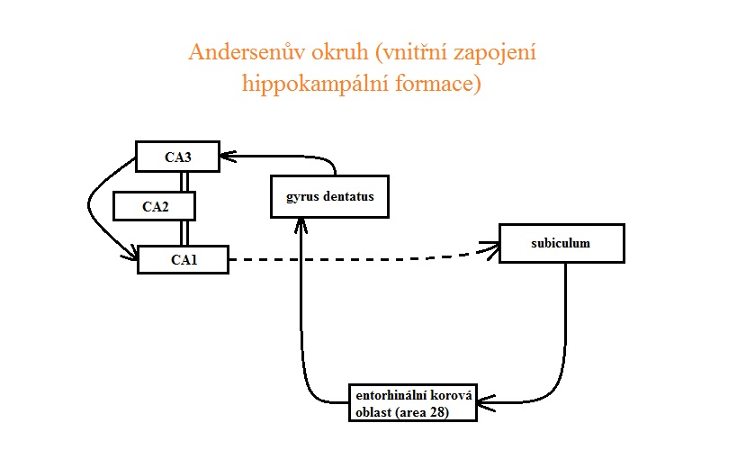

Slide 64
Amygdala
Amygdala koordinuje somatické funkce při emočních reakcích
Nejspíše se účastní vytváření paměťové stopy ve vztahu k emocím
Důležitá je tak role amygdaly s podmiňovaním strachu a při emočních projevech úzkosti
Septum
Septum reguluje emoce a schopnost učení
Podílí se na pohnutkách, jako jsou sexuální drive, had, žízeň, agrese a strach
Bohaté na nikotinové receptory
Hypokampus
Účastní se při tvorbě podmíněných reflexů
Paměť deklarativní – poškození hypokampu vede k problému ve vytváření nových stop
Paměť prostorová – hypokampus se podílí na ukládání a zpracování prostorových informací

Slide 65
Funkce limbického systému
Somatovegetativní regulace – žvýkání, slinění dýchání, polykání, vyprazdňování a sexuální aktivita
Účast na tvorbě paměťové stopy – emoční prostředí má významnou roli v procesu učení , účast na prostorové orientaci
Prostorová orientace – hypokampus
Integrace funkčních změn při emocích – útlum pohybů při napjaté pozornosti
Chování zajišťující zachování jedince a rodu – příjem potravy, boj o místo v přírodě a společnost, sexuální chování
Obecně lze tak říct, že LS zasahuje do systému motivací

Slide 66
Funkce limbického systému
Mezi nejdůležitější funkce limbického systému patří kontrola úzkosti, strachu, sociálního a emočního chování (především díky amygdale), účast na procesech krátkodobé paměti (dlouhodobá se týká spíše thalamo-kortikálních a intrakortikálních spojů) a dokonce i řízení srdeční činnosti, dýchání (díky napojení na hypothalamus) nebo sekrece endokrinních žláz.
K dalším funkcím řadíme souvislost se sexuálními projevy či péčí o potomstvo. Celý komplex funguje i díky dodávání acetylcholinu jako mediátoru ze septum verum. Především kvůli rozsáhlým spojům s asociačními oblastmi frontálního, parietálního a temporálního laloku se limbický systém podílí na smyslovém vnímání a jeho vyhodnocování.

Slide 67
Limbický systém – spojení se strukturami CNS
Propojení s bazálními ganglii – ovlivňuje řízení motoriky
Propojení s prefrontální kúrou- ovlivnění motivace a myšlení (motivace k pohybu)

Slide 68
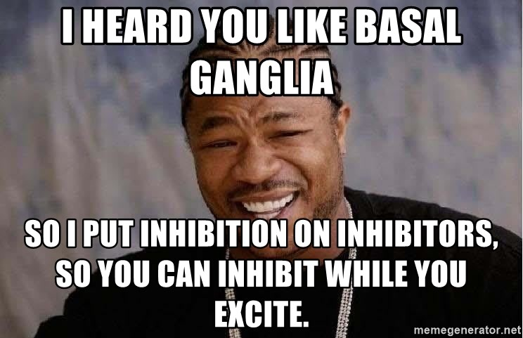
Děkuji za pozornost!
https://memegenerator.net/instance/75225776/yo-dawg-i-heard-you-like-basal-ganglia-so-i-put-inhibition-on-inhibitors-so-you-can-inhibit-while-yo

Slide 69
Zdroje:
https://is.muni.cz/el/1451/podzim2016/bp1807/um/gama-smycka.pdf
https://ftvs.cuni.cz/FTVS-1513.html
https://neurologie.lf1.cuni.cz/1LFNK-294-version1-principy_rizeni_motoriky.pdf
https://www.wikiskripta.eu/w/Motorick%C3%BD_syst%C3%A9m
Přednášky: Neurofyziologie a neuropatofyziologie – MUDr. Kapounková Ph.D.
Přednášky: Kineziologie – doc. MUDr. Müller Ivan, CSc.
Základy neurologie – Ambler Zdeněk (2012)
Kineziologie – František Velé (2006) – ISBN: 80-7254-837-9

Slide 70
Zdroje:
https://ftvs.cuni.cz/FTVS-1515.html
http://old.ftk.upol.cz/fileadmin/user_upload/FTK-dokumenty/Katedra_fyziologie/FYO_13_bonus_rizeni_motoriky.pdf
https://is.muni.cz/do/1451/e-learning/kineziologie/elportal/pages/zakladni_slozky.html#svaly
http://www.cnsonline.cz/?p=311
Mysliveček a Rijiak – Fyziologie – repetitorium
https://www.wikiskripta.eu/w/Motorick%C3%BD_syst%C3%A9m#/media/Soubor:Hierarchie_%C5%99%C3%ADzen%C3%AD_motoriky.png

